Slide 1

Цифровий синтезатор на основі ПЛІС
Студент
Антонов Єгор Андрійович

Slide 2
Метою проекту було створення системи на одному кристалі, що поєднує :
Генерацію простого сигналу
Різноманітну подальшу обробку
З’єднання з ПК
Периферійне управління (клавіші)
Пам’ять

Slide 3
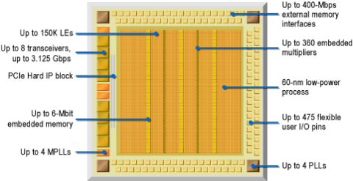
Платформа FPGA
Для обраного проекту було обрано FPGA через :
популярність даної платформи у сфері обробки сигналів
наявність спеціалізованих блоків
Паралельність модулів
Гнучкість архітектури
Надійність більша ніж у складених схемах
Простіше проектування пристроїв за допомогою коду

Slide 4
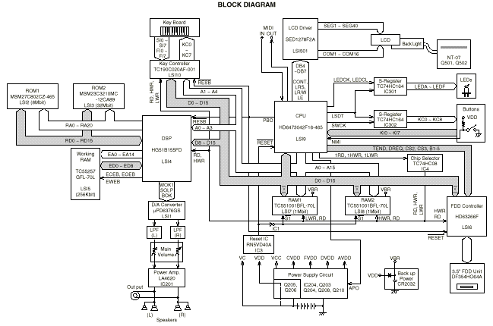

Slide 5
Структура одного каналу синтезу

Slide 6
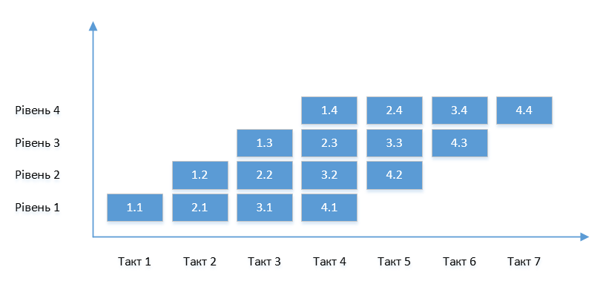
Конвеєрний метод роботи схеми
ІР ядра такі як ROM,RAM,суматор, помножувач мають латентну затримку, адже всередині ці модулі побудовані як конвеєр.
Тобто після приходу перших даних буде відбуватися заповнення конвеєра, і результат з’явиться через певну кількість тактів, яка залежить від глибини конвеєра. 6 тактів для блока множення, 3 такти для ROM. Але подальші результати будуть з’являтися кожного такту, при умові їх зміни на вході.
Саме тому було вирішено робити проект у вигляді потоку даних, де вони проходять від осцилятора до множення та сумування з іншими сигналами напряму, не використовуючи централізовані процесори.

Slide 7
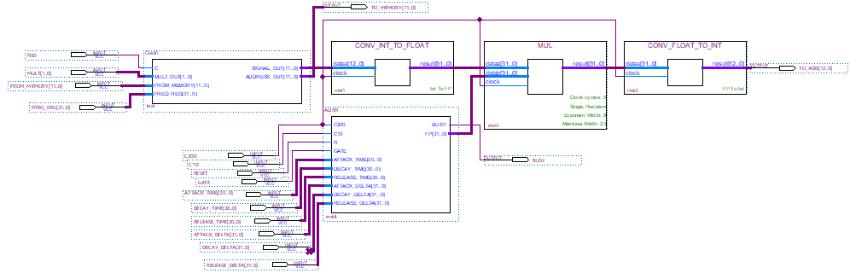
Діаграма BLOCK

Slide 8
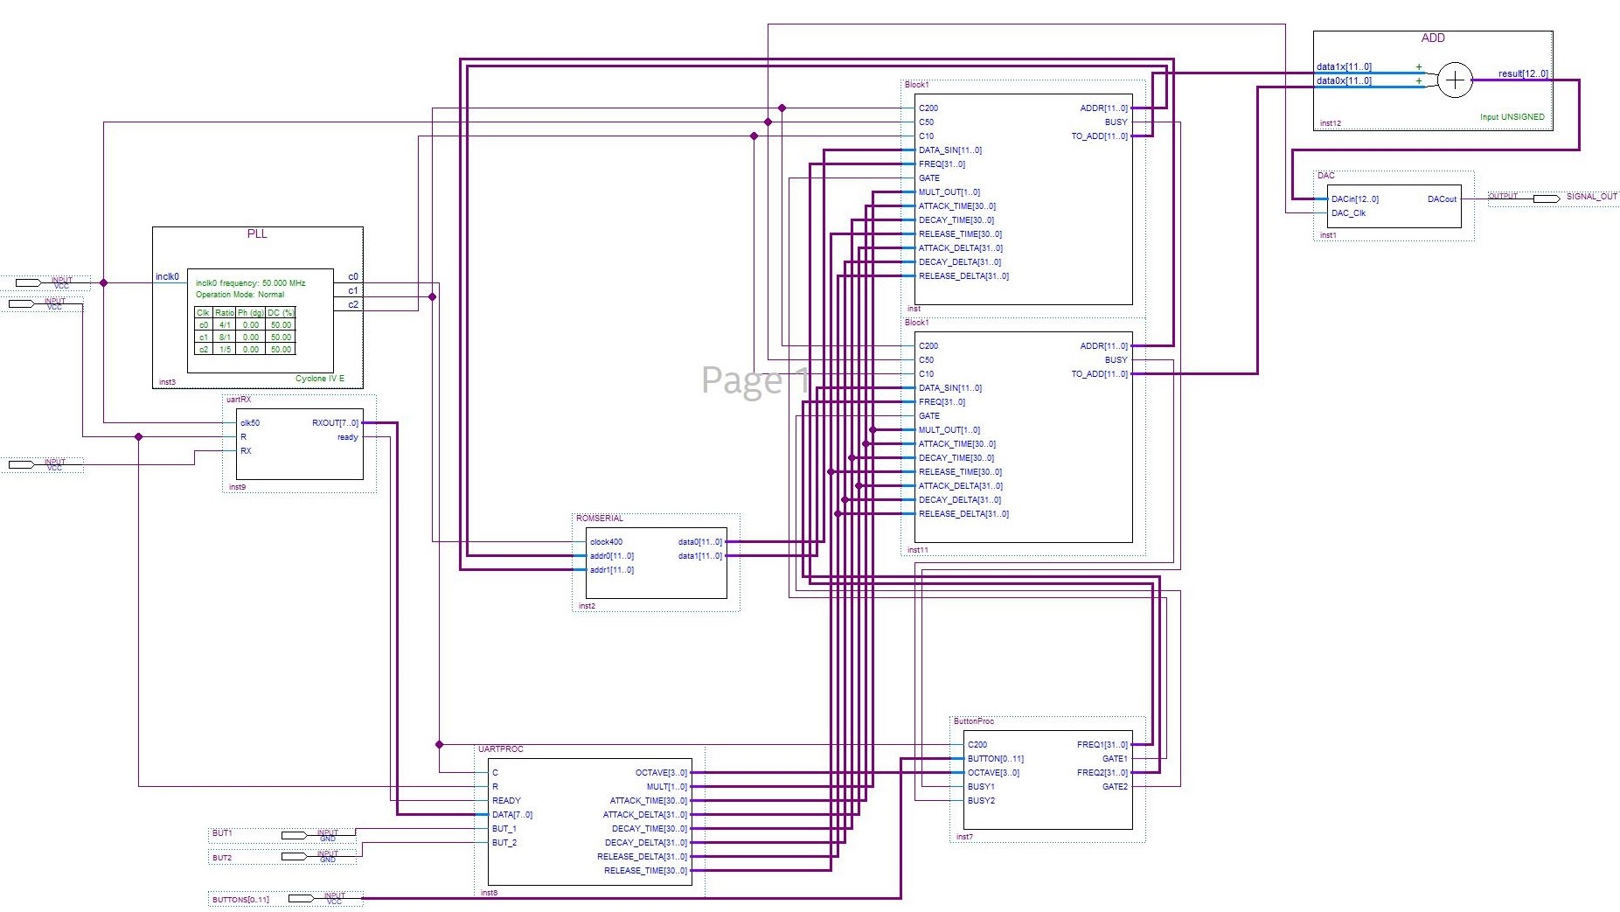

Slide 9
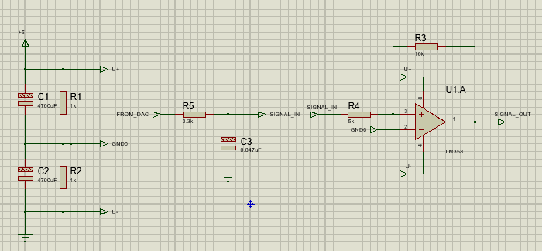

Slide 10
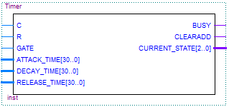
TIMER
Робота таймера полягає у встановленні стану в якому має знаходитися ADSR.
Також на нього покладена функція повідомляти що даний BLOCK зайнятий, цей стан не можна прив’язати до клавіші, так як BLOCK працює навіть після відпускання клавіші.
Значення які має досягти таймер в кожному стані приходять через порти.

Slide 11
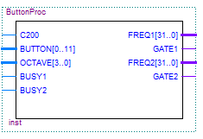
Button PROC
Даний модуль реагує на зміну порту BUTTON, та в залежності від поточного значення октави, має встановити потрібний доданок для отримання потрібної частоти.
Для економії пам’яті було вирішено зберігати лише значення доданків для найнижчої октави, тобто 12 32-бітних чисел. Завдяки тому, що частоти тієї самої ноти в наступній октаві буде у 2 рази вища, то отримання потрібного доданку відбувається зсувом на значення поточної октави.
Також модуль займається арбітражем BLOCKів, приймаючи сигнал BUSY, помічає BLOCK як зайнятий.

Slide 12
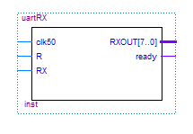
UART RX
Передача інформації починається коли RX перейде з 1 до 0. Для того щоб не зберігати значення RX як раз на зміні фронту, спочатку автомат перейде до стану START. Тоді дані будуть зберігатися посередині імпульсу. Так як UART передає по 8 бітів у модулі UARTPROC реалізовано збереження слова по сигналу READY. І коли буде зібрано 5 слів (адреса і 32 бітне число), відбуваються зміни налаштувань.
RX
==
READY
1
<
=
0
RX
==
IDLE
CNT
0
START
CNT
!=
217
<
=
BIT
0
CNT
++
_
CNT
<
=
0
R
RXOUT
<
=
DATA
R
CNT
==
217
READY
<
=
1
CNT
<
=
R
0
FINISH
BIT
REC
CNT
==
434
_
CNT
==
8
BIT
_
CNT
++
DATA
<<
RX

Slide 13
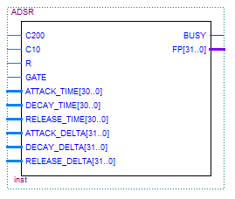
ADSR
Модуль складається з блока, що виконує операції додавання та віднімання, в залежності від керуючого сигналу. Перший вхід суматора приєднано з його виходом через регістр. Інший вхід з’єднаний з мультплексором.
Через те, що суматор конвеєрний, перед кожною зміною стану відбувається очистка. Сигнал приходить від ТАЙМЕРА. НА час очистки та заповнення новими значеннями регістр першого доданку блокується, так само як і вихід модуля, для забезпечення постійного сигналу.
case curr_mode is
when "111" => add_sub<='1';data2<=X"00000000"; -- 0
when "000" => add_sub<='1';data2<=ATTACK_DELTA;
when "001" => add_sub<='0’;data2<=DECAY_DELTA;
when "010" =>
add_sub<='1' ; data2<=X"00000000";
when "011" =>
add_sub<='0' ; data2<=RELEASE_DELTA;

Slide 14
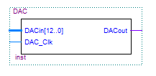
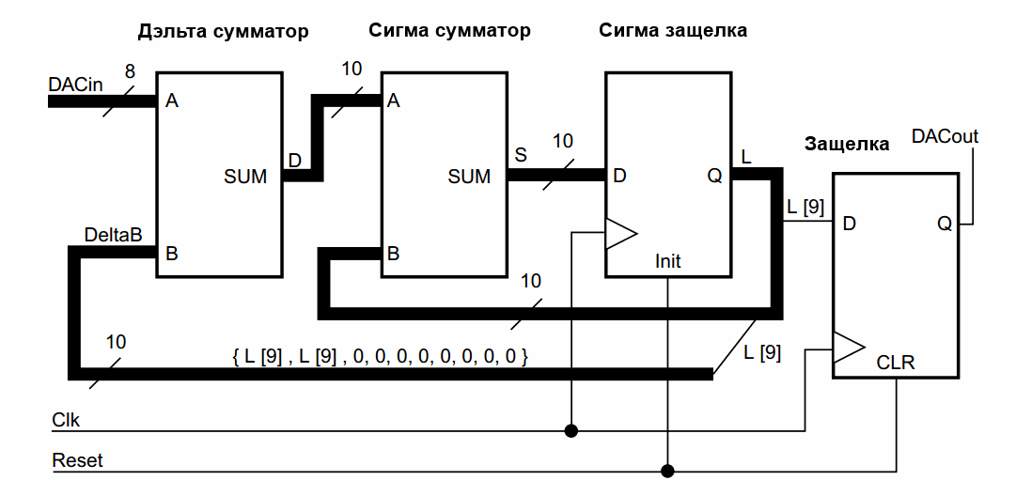
DAC (дельта-сигма)
Принцип роботи цього ЦАП полягає у переводі вхідного бітового вектору у однобітний сигнал. Вхідне значення керує шириною вихідного імпульсу. Подаючи цей сигнал на ФНЧ, імпульс вирівнюється у певну напругу. На малих частотах даний ЦАП видає досить велику похибку. Для забезпечення найкращої якості необхідно використовувати спеціалізовану паралельну мікросхему.

Slide 15
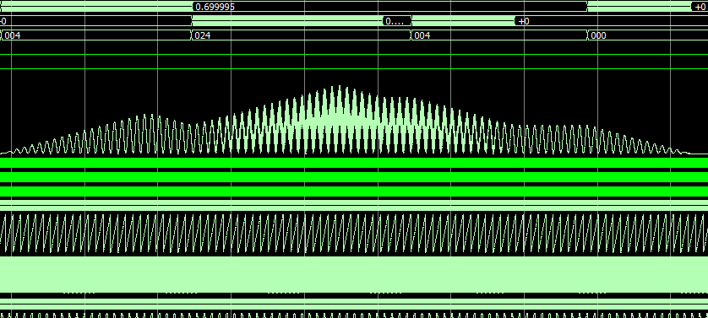
Тестування

Slide 16
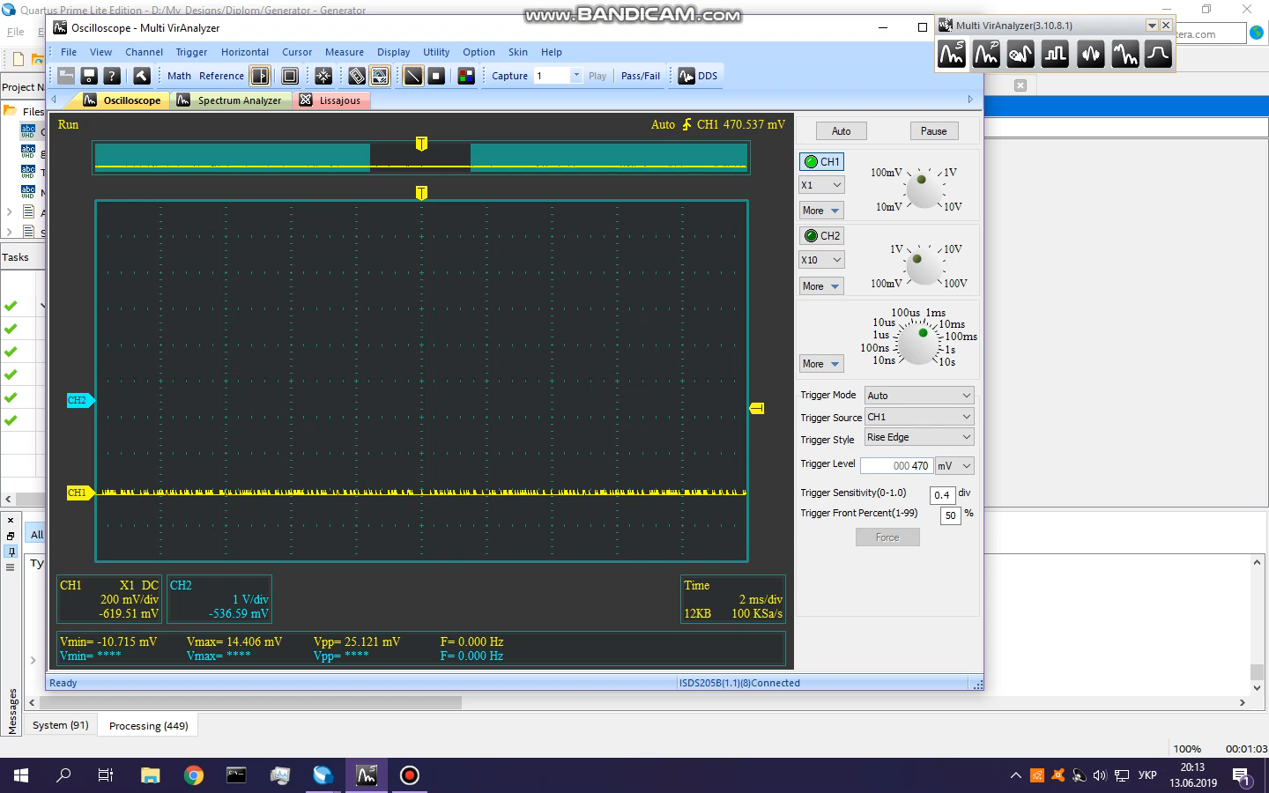

Slide 17
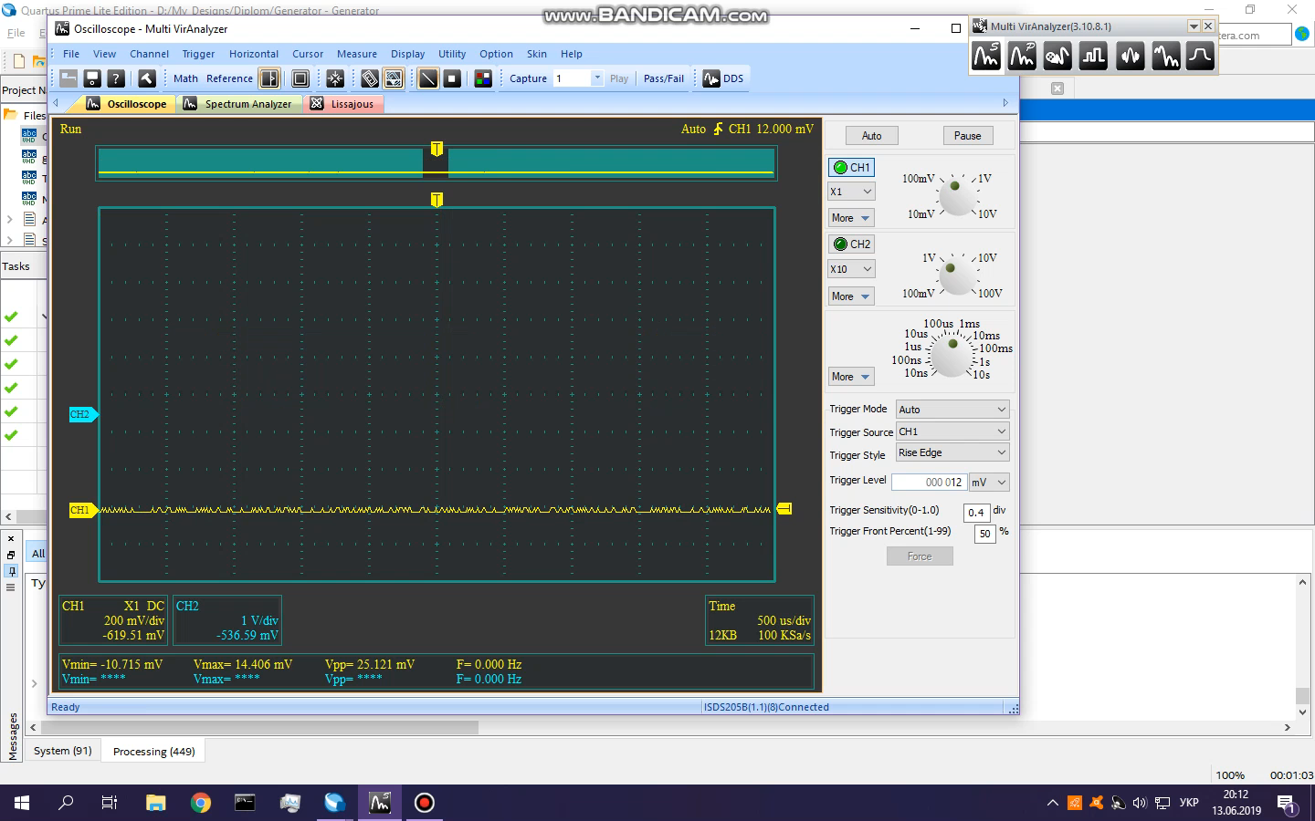

Slide 18
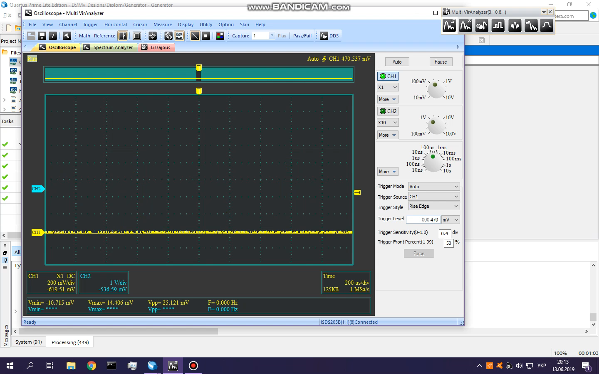

Slide 19
Цифровий синтезатор на основі ПЛІС
Студент
Антонов Єгор Андрійович

